Slide 1
CATÁLOGO DE PRODUCTOS

Slide 2
¿Qué son las galletas marineras?
Los marineros realizaban este tipo de galletas saladas, también llamadas ''pan marinero'', para abastecerse durante sus largos viajes. Eran hechas con una masa dura y sin humedad ya que ésta era la única forma de conservarlas.
Las podrás tomar tanto con alimentos dulces como con salados. Son perfectas para preparar aperitivos, canapés e incluso para comerlas solas como tentempié.

Slide 3
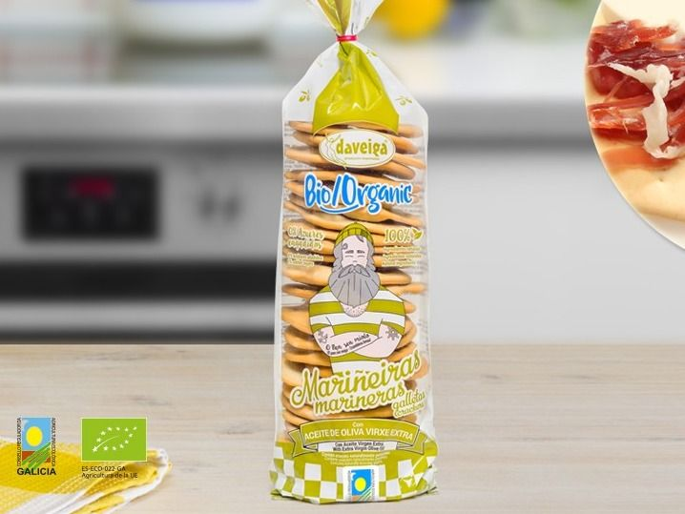
Galletas marineras con aceite de oliva
Número de referencia: 200304
Descripción: galletas de harina de trigo y aceite de oliva de producción ecológica y sal marina
Alergias: soja, trigo, puede contener derivados lácteos y crustáceos.
Cantidad: 180g/bolsa
Precio por unidad: 1,585€

Slide 4
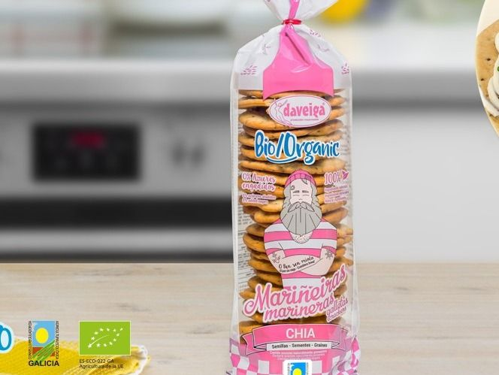
Galletas marinera con semillas de chía
Número de referencia: 200305
Descripción: galletas de harina de trigo y aceite de oliva de producción ecológica, sal marina y semillas de chía.
Alergias: soja, trigo, puede contener derivados lácteos y crustáceos.
Cantidad: 180g/bolsa
Precio por unidad: 1,585€

Slide 5
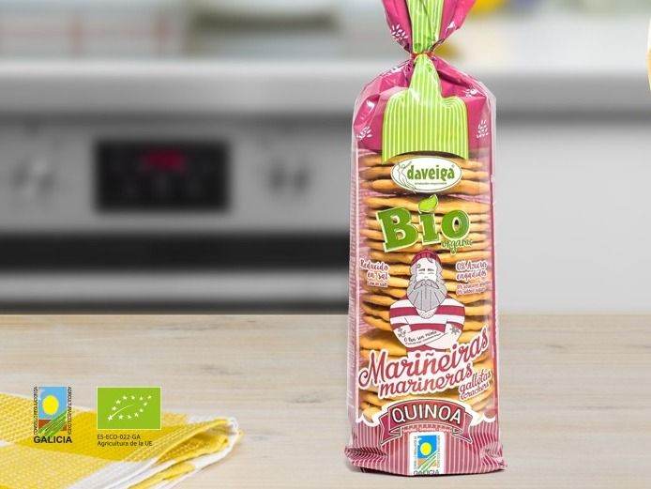
Galletas marinera con semillas de quinoa
Número de referencia: 200306
Descripción: galletas de harina de trigo y aceite de oliva de producción ecológica, sal marina y semillas de chía. Alergias: soja, trigo, puede contener derivados lácteos y crustáceos.
Cantidad: 180g/bolsa
Precio por unidad: 1,585€

Slide 6
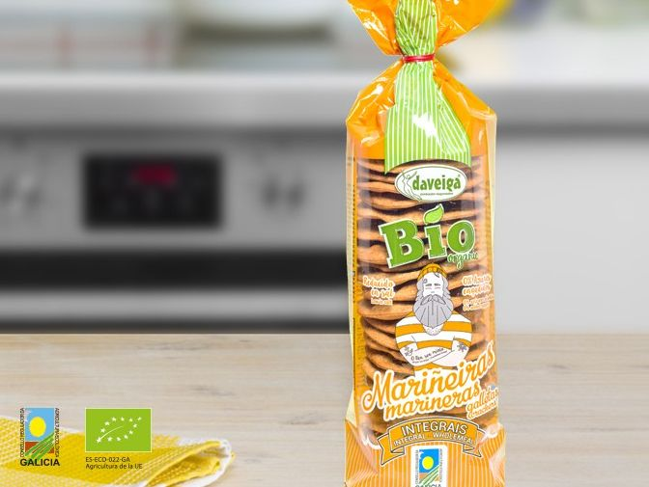
Galletas marinera integrales
Número de referencia: 200307
Descripción: galletas de harina de trigo y aceite de oliva de producción ecológica, sal marina
Alergias: soja, trigo, puede contener derivados lácteos y crustáceos.
Cantidad: 180g/bolsa
Precio por unidad: 1,585€

Slide 7
¿Qué son las tartas de Santiago?
La Tarta de Santiago es una tarta tradicional de la cocina gallega que se distingue por no llevar nada de harina y decorarse con azúcar glass y una cruz de Santiago siendo ya una de los postres característicos en las rutas del Camino de Santiago.

Slide 8
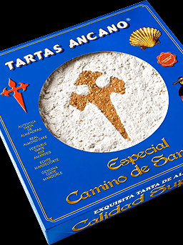
Tarta De Santiago
Número de referencia:
- 700g: 205041
-570g: 205042
Descripción: hecha con huevo, azúcar, almendras, piel de limón, canela y azúcar glas.
Alergias: huevos y derivados, cereales con gluten, frutos de cáscara.
Cantidad: variedades de 700g, 570g
Precio por unidad:
-700: 4,5€
-470: 3,5€

Slide 9
Conservas gallegas
Las conservas son muy importantes en la economía gallega desde finales del siglo XIX, ya que tenemos productos variados y autóctonos y que son básicos en la alimentación de la población de Galicia y constituyen uno de los productos de exportación más importantes desde las rías gallegas.

Slide 10
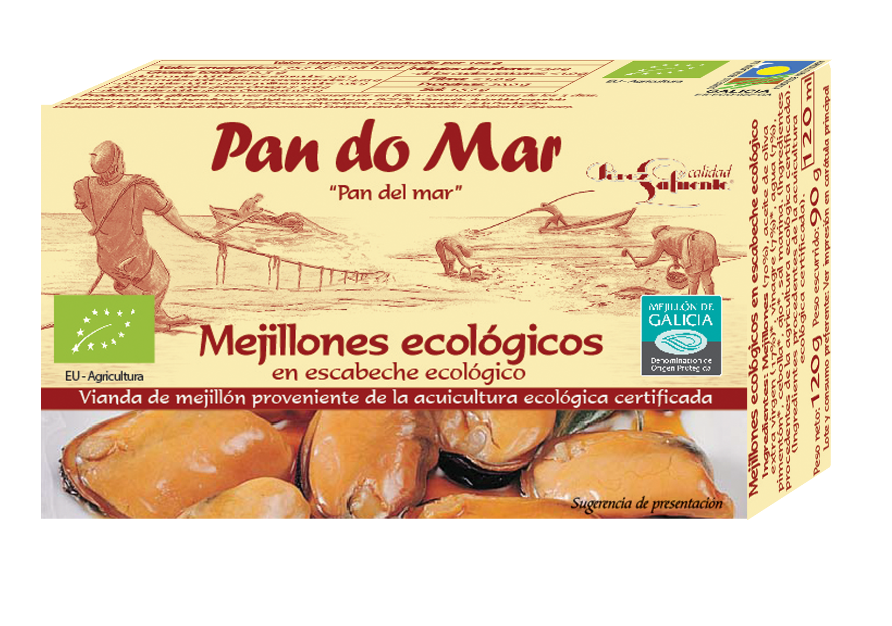
Mejillones ecológicos en escabeche ecológico
Número de referencia: 206081
Descripción: Mejillones con aceite de oliva, vinagre, cebolla, pimentón, ajo y sal marina (procedente de agricultura y acuicultura ecológicas)
Cantidad: 120g
Precio por unidad: 2,74€

Slide 11
Paté de Mejillones Ecológico
Número de referencia: 206084
Descripción: Paté de mejillones, quesitos, palitos de cangrejo, mayonesa y perejil fresco
Cantidad: 125g
Precio por unidad: 2,16€

Slide 12
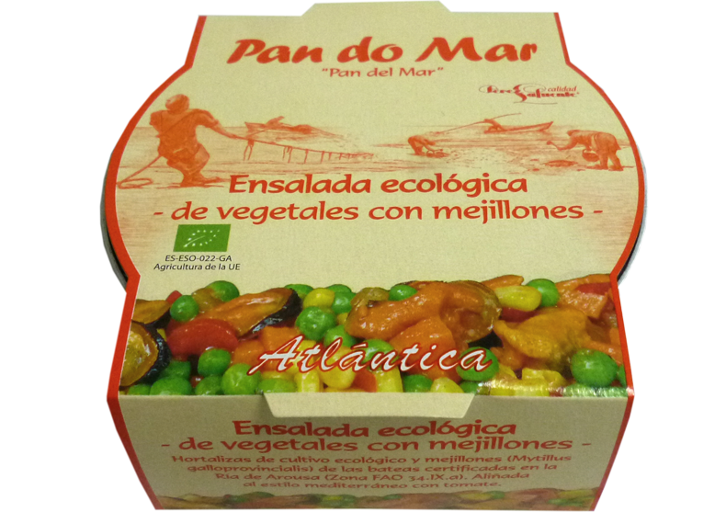
Ensalada Ecológica de Vegetales y Mejillones
Número de referencia: 206085
Descripción: Mezcla de vegetales (guisantes, maíz, zanahorias, pimientos, cebolla y ajo) mejillones, salsa de cobertura ( tomate, aceite de oliva, vinagre de manzana, azúcar integral, almidón de maíz, y jugo de limón) y sal marina
Cantidad: 250g
Precio por unidad: 2,62€

Slide 13
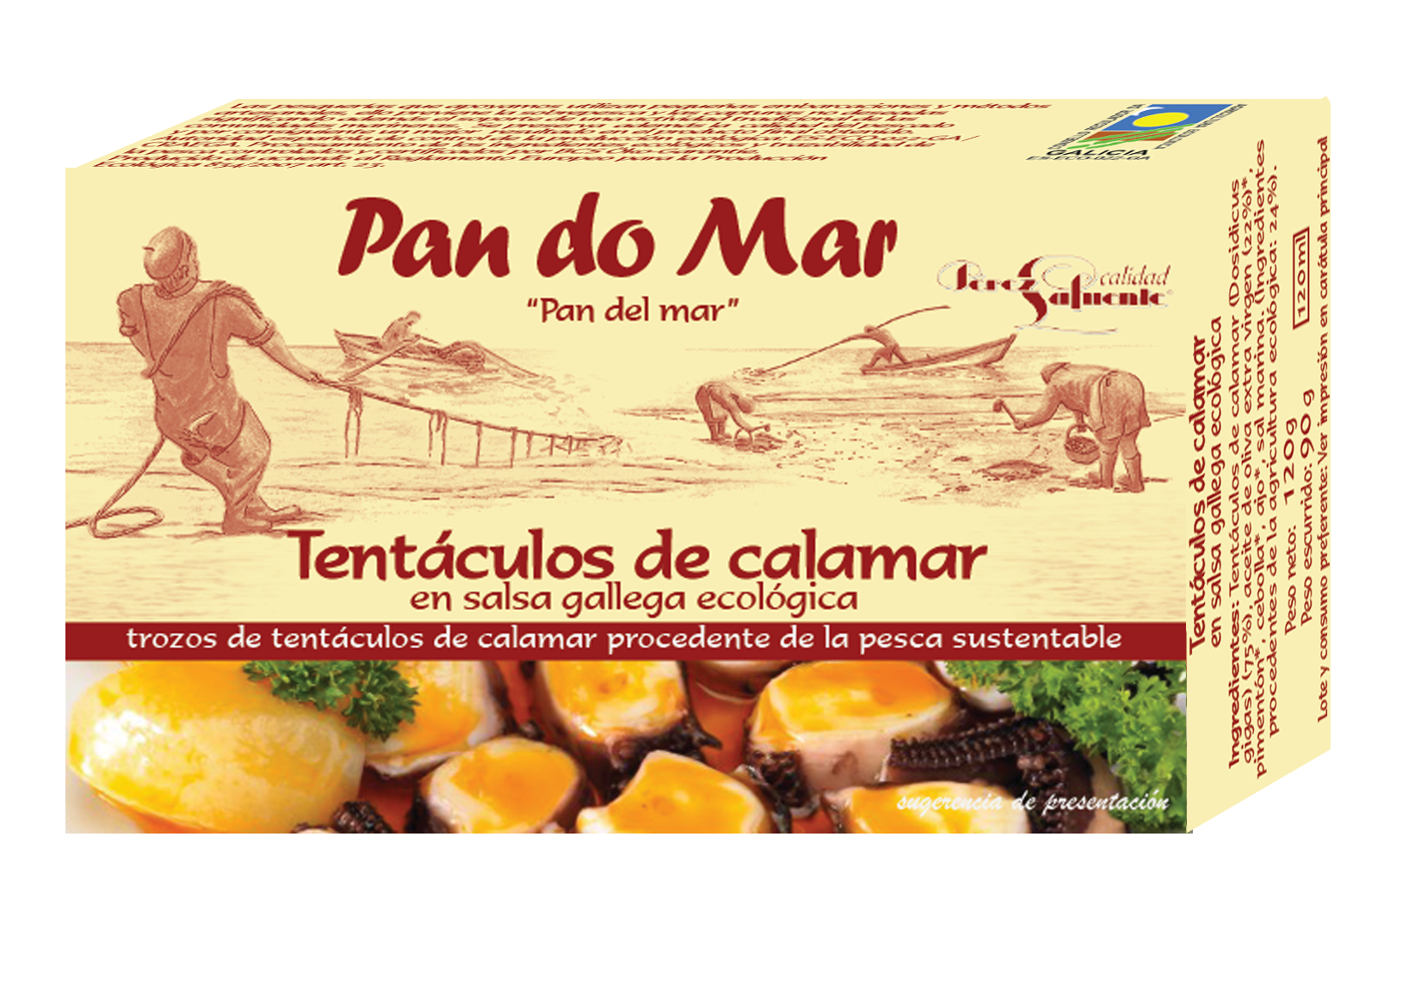
Tentáculos de Calamar en salsa Gallega Ecológica
Número de referencia: 206082
Descripción: Tentáculos de calamar en aceite de oliva, pimentón, cebolla, ajo y sal marina
Cantidad: 120g
Precio por unidad: 1,99€

Slide 14
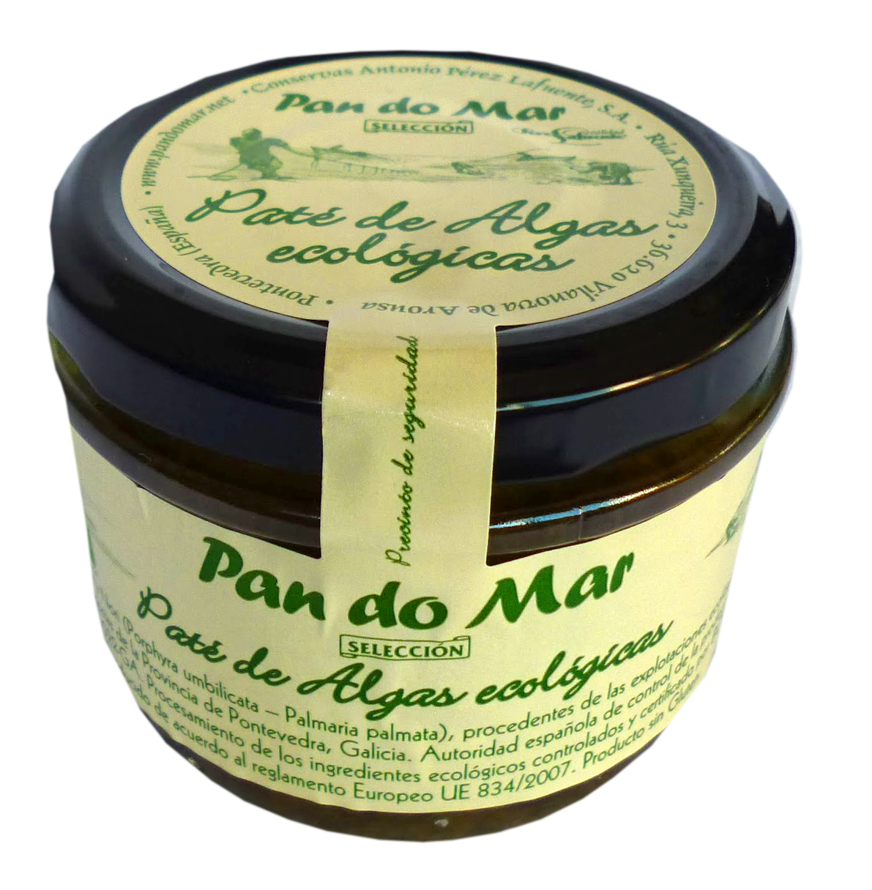
Paté de Algas Ecológicas
Número de referencia: 206081
Descripción: Algas Wakame, Dulse y Nori, con aceite de oliva, puré de patatas, cebolla, ajo, pimentón, almidón de maíz y sal marina
Cantidad: 125g
Precio por unidad: 2,16€

